Slide 1
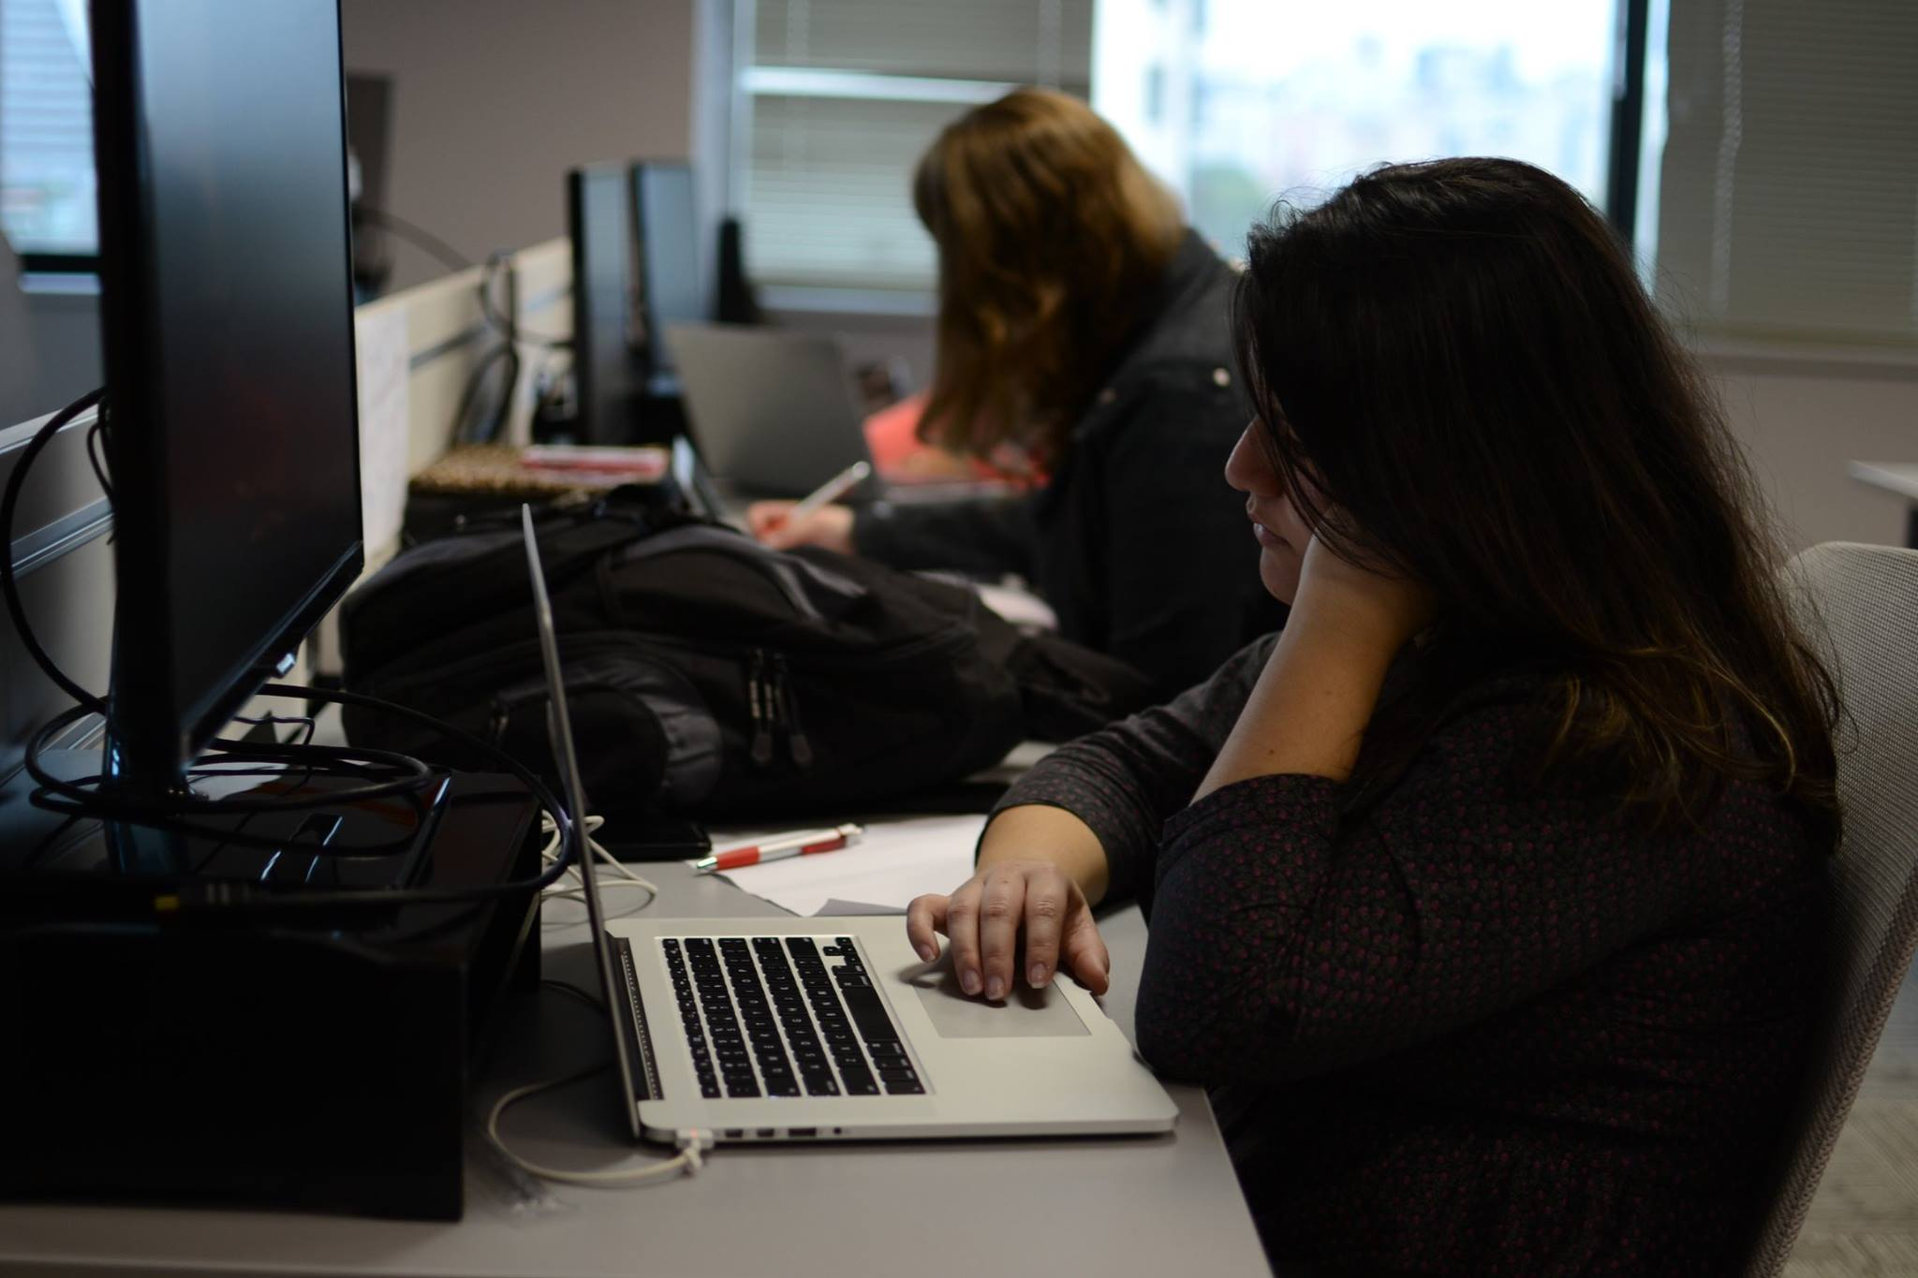

Home
Cadastro
Login
Gerador de
Certificados.

Slide 2

Suas alunas e participantes precisam de um certificado?
Siga nosso passo a passo.
É rápido, é prático!
EU QUERO

Slide 3
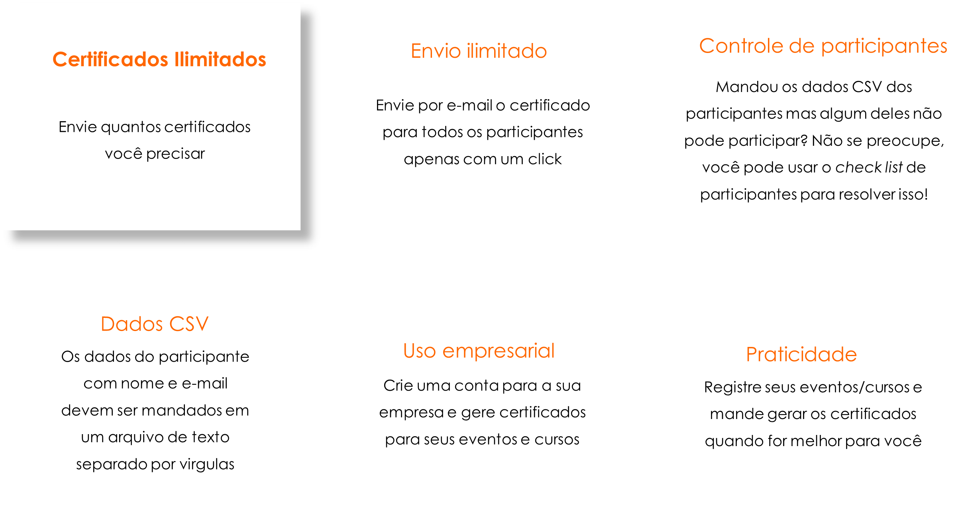
Descubra o que o nosso Gerador de Certificados pode fazer por você

Slide 4
Veja como é simples e fácil de usar o nosso passo a passo
1 Crie uma conta para a sua empresa
2 Crie um evento
Insira todas as informações necessárias no formulário. Ele ficará salvo para nós
3 Insira um arquivo csv para gente ver quem estava nesse vento
4 Quer selecionar os participantes? É só acessar o click-list
5 Está na hora de enviar os certificados?
Basta clicar em gerar certificados, nós enviaremos um e-mail para todos os participantes selecionados

Slide 5
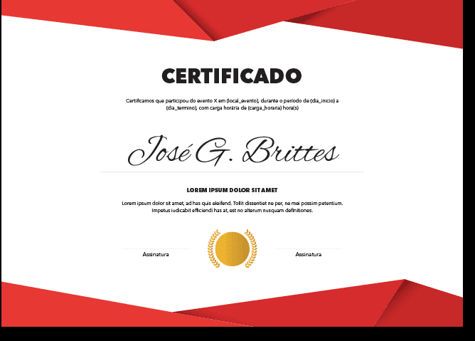
Nosso modelo
Colocar o nosso modelo aqui

Slide 6
Nossas Desenvolvedoras
Gerador de Certificados
Chaiana
Grasielle
Beatriz
Rosemeire
Sabrina
Diana
Sing In
Sing Up
Começar

Slide 7
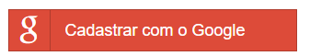
Home
Cadastro
Login
ou
Nome da Instituição: ____________________
E-mail: _________________________________
Senha: __________________________________
UPLOAD LOGO
Cadastrar meus dados

Slide 8
Home
Cadastro
Login
ou
Nome da Instituição ou E-mail: ________________________________
Senha: ______________________________________________________
Acessar minha conta

Slide 9
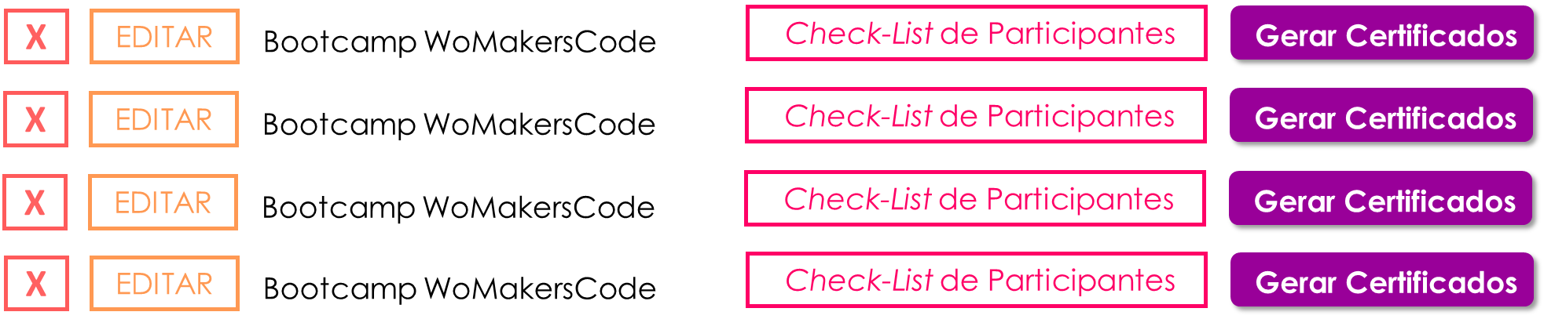
Home
Meu perfil
Eventos
Eventos Cadastrados
+ Cadastrar mais um evento

Slide 10
Home
Meu perfil
Eventos
Nome do evento/curso: ____________________________________
Carga Horária: ______________________________________________
Data do final do evento:
________________________________
Data de Inicio do evento:
__________________________
UPLOAD ASSINATURA DIGITAL
UPLOAD PARTICIPANTES
Cadastrar novo evento

Slide 11
Home
Meu perfil
Eventos
Nome do evento/curso: ____________________________________
Carga Horária: ______________________________________________
Data do final do evento:
________________________________
Data de Inicio do evento:
__________________________
UPLOAD ASSINATURA DIGITAL
UPLOAD PARTICIPANTES
ATUALIZAR DADOS DO EVENTO

Slide 12
Seu certificado: será enviado para todos os participantes confirmados
Colocar o nosso modelo aqui
Confirmar Envio

Slide 13
Home
Meu perfil
Eventos
Os certificados foram enviados com sucesso,
obrigada por usar a nossa plataforma.

Slide 14
Home
Cadastro
Login
Ops, a pagina que você está
procurando não existe aqui.

Slide 15
Home
Meu perfil
Eventos
Ops, algo deu errado,
volte aqui tentaremos novamente.

Slide 16
Home
Meu perfil
Eventos
WoMakersCode
womakers@gmail.com
EDITAR MINHA CONTA
DELETAR MINHA CONTA

Slide 17
Home
Meu perfil
Eventos
Nome da Instituição: ____________________
E-mail: _________________________________
Senha: __________________________________
UPLOAD LOGO
EDITAR MEUS DADOS

Slide 18

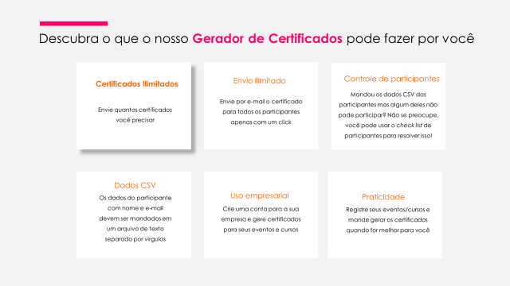
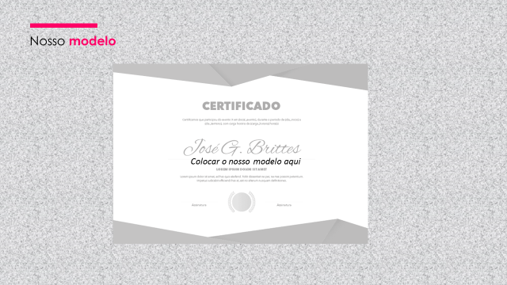
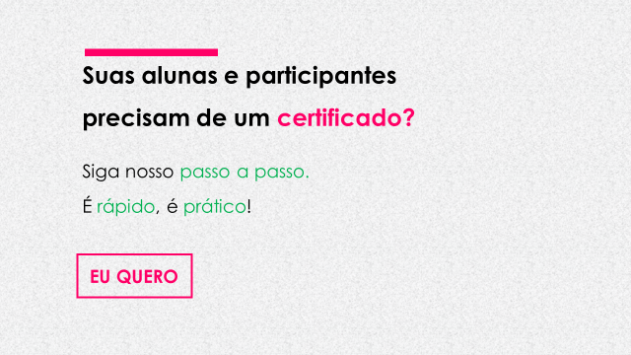
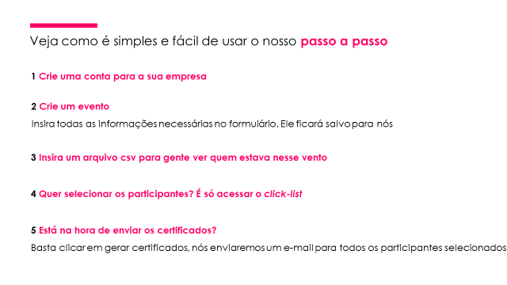
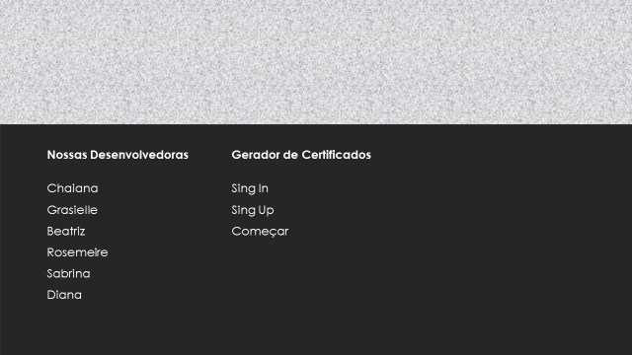
Header
Cards
Model-certificate-home
Steps
Footer
Section

Slide 19
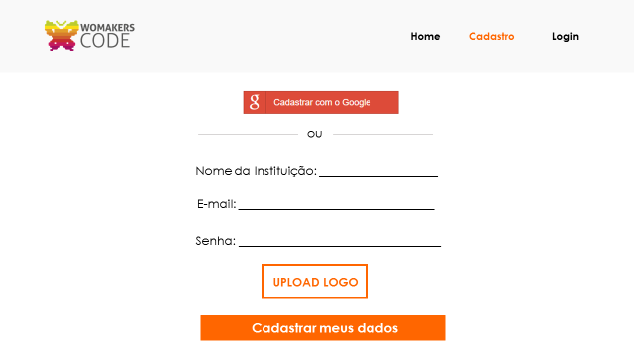
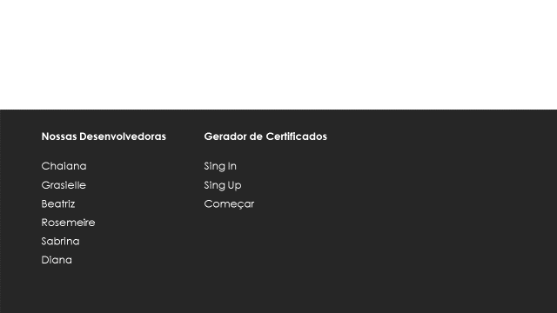
Menu-1
Form-Register
Footer

Slide 20
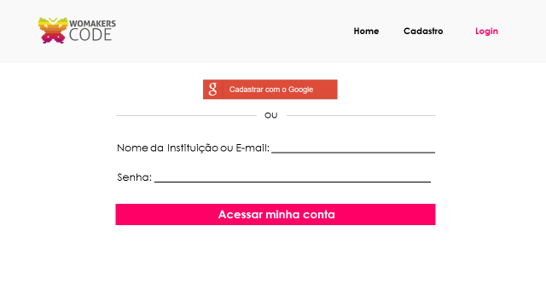
Menu-2
Form-Login
Footer

Slide 21
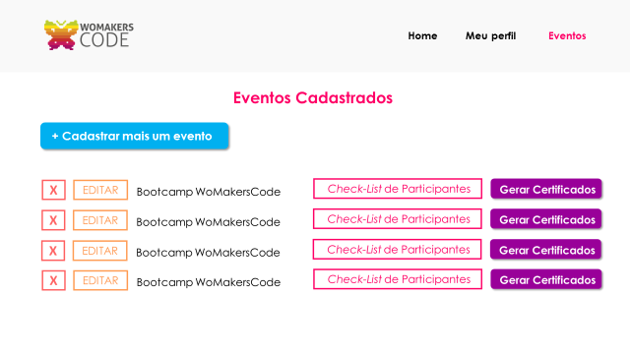
Menu-2
List-Events
Event
Footer

Slide 22
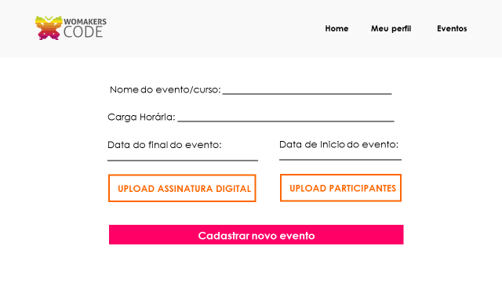
Menu-2
Form-Event
Footer

Slide 23
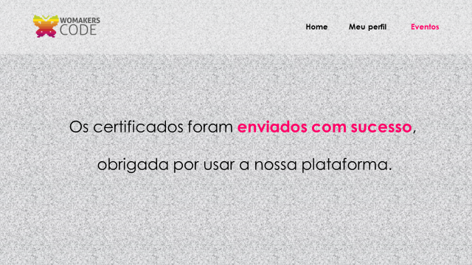
Menu-2
Mensage Alert
Footer

Slide 24
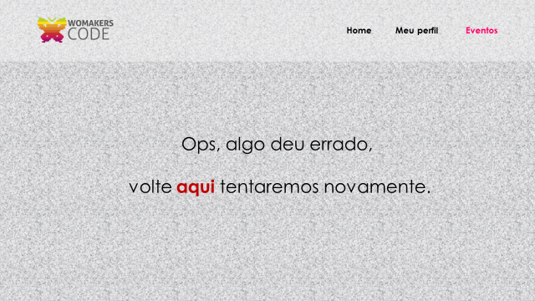
Menu-1
Mensage Alert
Footer

Slide 25
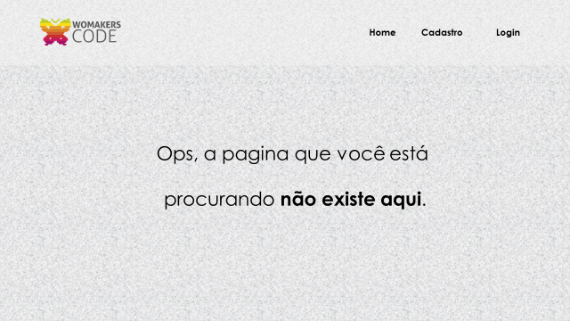
Menu-1
Mensage Alert
Footer

Slide 26
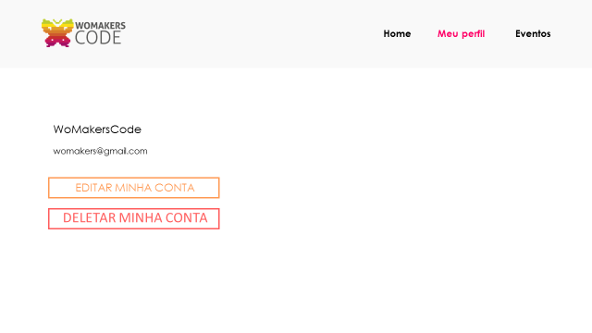
Menu-2
Profile
Footer

Slide 27
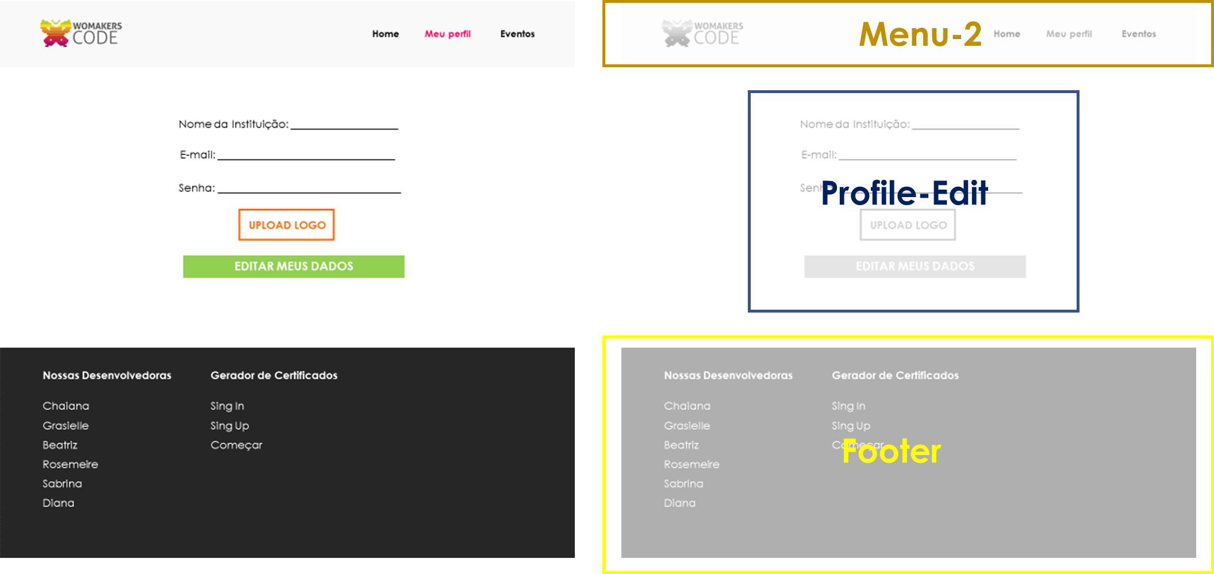
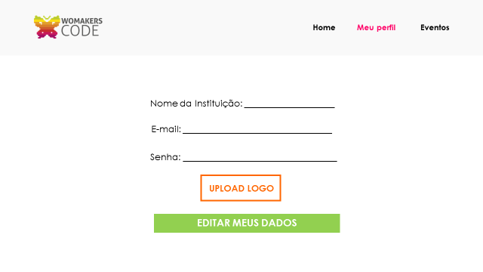
Menu-2
Profile-Edit
Footer

Slide 28
